Slide 1
Министерство образования Республики Башкортостан
Муниципальное автономное общеобразовательное учреждение средняя общеобразовательная школа №3 с.Серафимовский муниципального района Туймазинский район
Республики Башкортостан
Направление : «Доброе дело»
Проект «Чистый родник»
Выполнил Халиуллин Арслан Альбертович
учащийся 11 класса
МАОУ СОШ №3 с. Серафимовский

Slide 2
Часто, по пути домой из школы, я вижу людей, которые несут родниковую воду. Несут немного, но видно, что им дорога эта вода. Хотя ближайший родник находится довольно далеко. Несмотря на возраст или погоду, они каждый день совершают свой обычный маршрут. Я задался вопросом, а как живет сам родник? Берегут ли его люди?

Slide 3
Проблема
Мои сверстники и взрослое население зачастую не задумываются, что происходит, когда проявляешь свою невежественность в отношении окружающей среды, поэтому нужно проводить пропагандистскую работу с населением по проблеме и привлечь их к участию в проекте «Чистый родник» просто необходимо. Я пришел к выводу, что люди не понимают, какой урон они наносят своим потребительским отношением нашей природе, нашим родникам. К сожалению, бывая у родника, я вижу это халатное отношение. Оставленный мусор и неопрятный вид родника, говорит об этом.

Slide 4
Цель проекта:
-формирование социально активной позиции и экологической культуры у подростков и взрослого населения села в процессе чистки и
благоустройства родника.

Slide 5
Задачи:
Определить экологические критерии состояния родников, степень загрязненности
Получить опыт практических действий по улучшению экологической ситуации, связанной с родниками
Организовать практическую деятельность по чистке и благоустройству объекта
Пропаганда ценности и необходимости сохранения родника, разработка программ восстановления.

Slide 6
Целевая группа:
Проект «Чистый родник» -социально значимой деятельности.
По числу участников – коллективный, учащиеся 9-11 классов МАОУ СОШ №3 с. Серафимовский, учителя.
По времени проведения – январь 2021 г –январь 2022г.

Slide 7
Этапы реализации проекта:
1) Подготовительный этап :
Выбор темы, постановка целей и задач
Срок – январь 2021 г.
Посещение родников . Определение местонахождения.
Срок – январь-февраль 2021 г.
2)Этап реализации проекта:
Очистка территории родника от мусора, от кустарников.
Поставить скамейки для посетителей.
Обложить крупными камнями.
Срок – апрель- сентябрь 2021 г.
3) Завершающий этап :
Поддерживать благоустройство родника
Срок- октябрь –январь 2022 г.
Раздача памяток населению о правилах пользования родником.
Срок – сентябрь 2021 г.

Slide 8
Ожидаемые результаты:
Чистая территория вокруг родника
Возможность местному населению пользоваться чистой родниковой водой в благоустроенном месте.
Опыт работы по благоустройству территории

Slide 9
Наш родник существует давно, и рассматривать его историю мы можем только со слов тех местных жителей, которые живут в наши дни. Все они помнят этот родник с детства. К этому роднику приходили люди со всей округи круглый год и использовали воду для различных целей.
Я провел опрос среди односельчан, они отвечали на мои вопросы: «Как часто Вы посещаете родник?», и «Почему вам нравится родниковая вода?». Проанализировав ответы, мы выяснили, что большая часть опрошенных, пользуется водой из родника . 95% опрошенных считают, что вода из данного источника является пригодной для питья. Многие ответили, что она полезна, натуральна, без хлора. Решил узнать, правда ли она так полезна. Я посетил Серафимовский водоканал, где мне предоставили информацию о химическом анализе родниковой воды. По этим данным, я выяснил, что наш родник по показателям соответствует всем необходимым нормам.

Slide 10
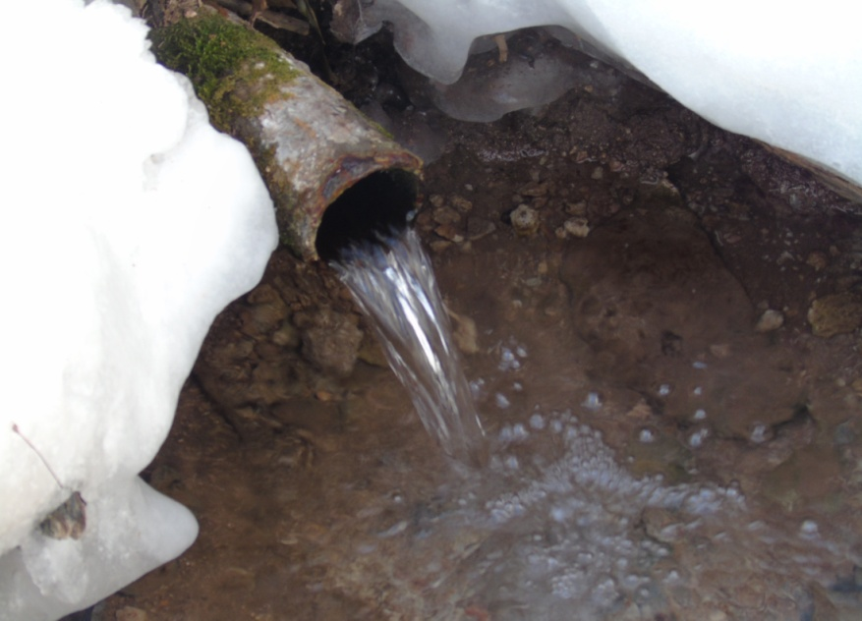
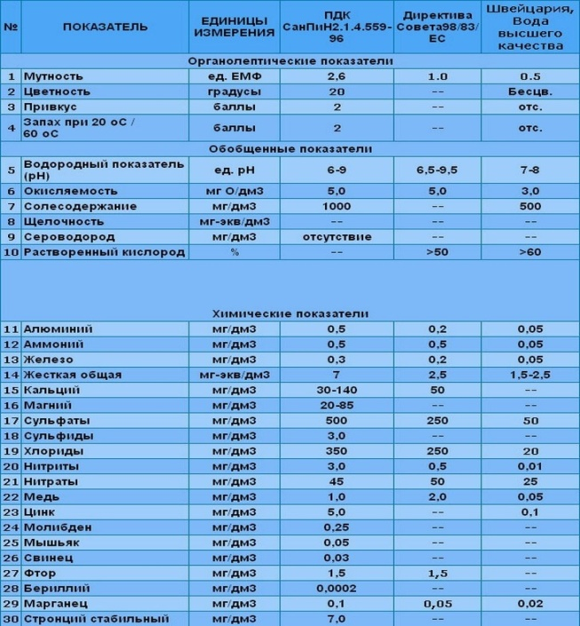
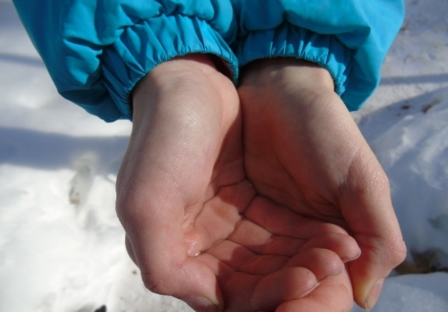
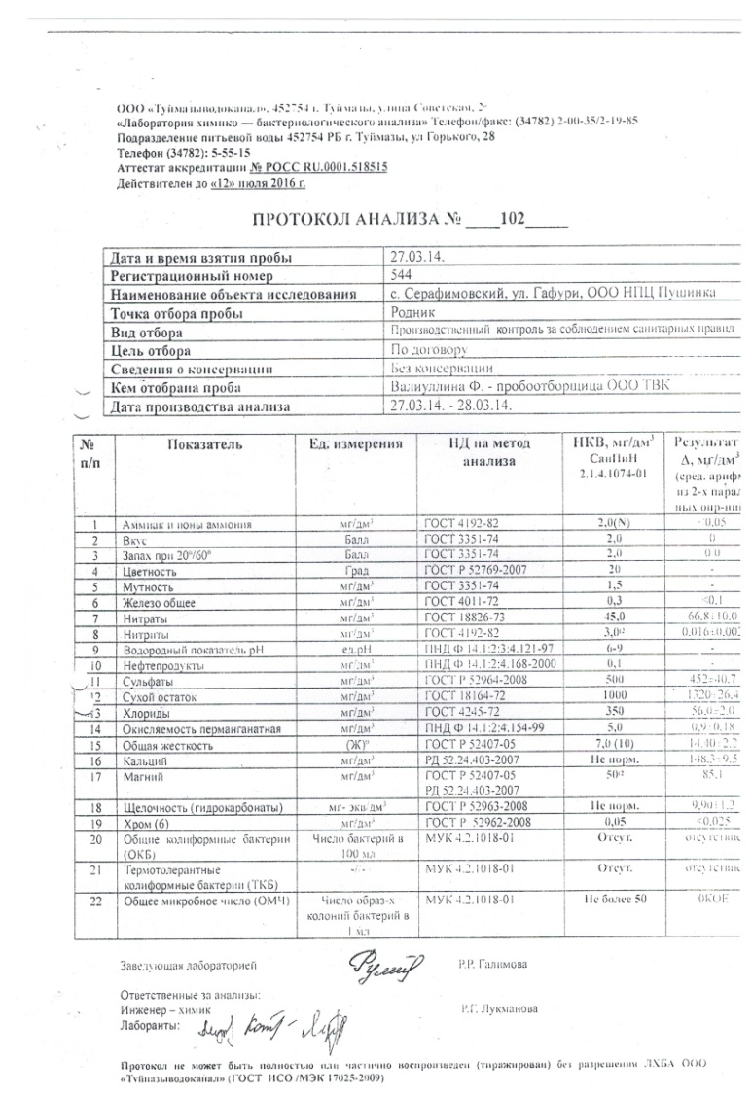
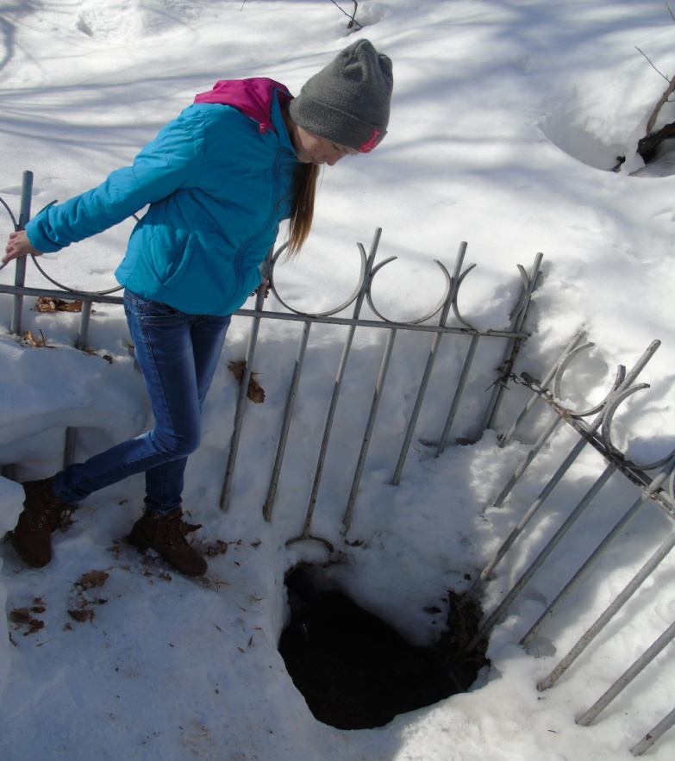
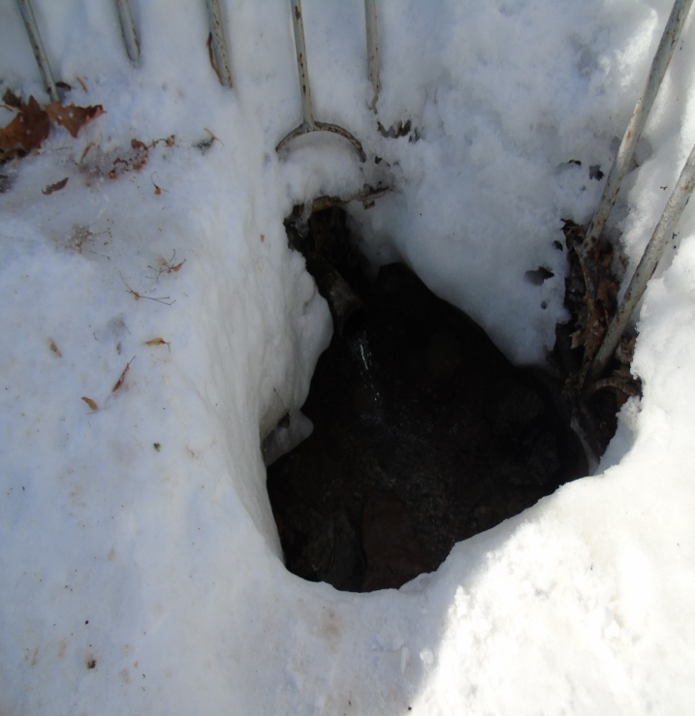
Наш родник зимой

Slide 11
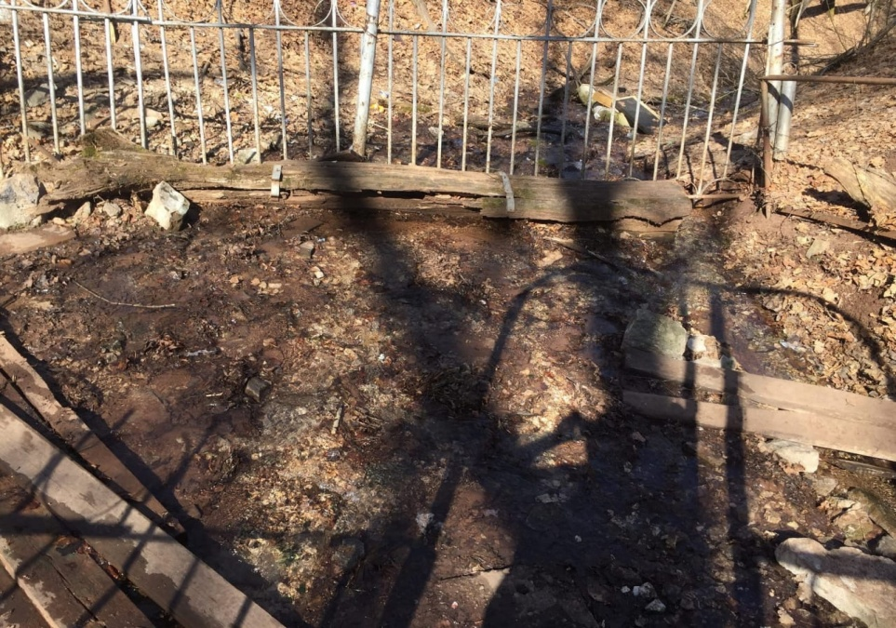
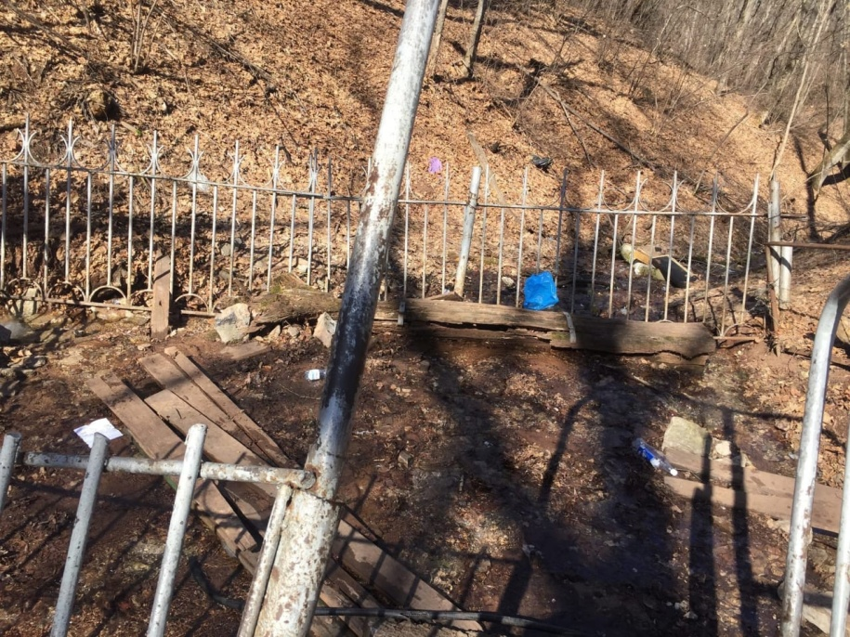
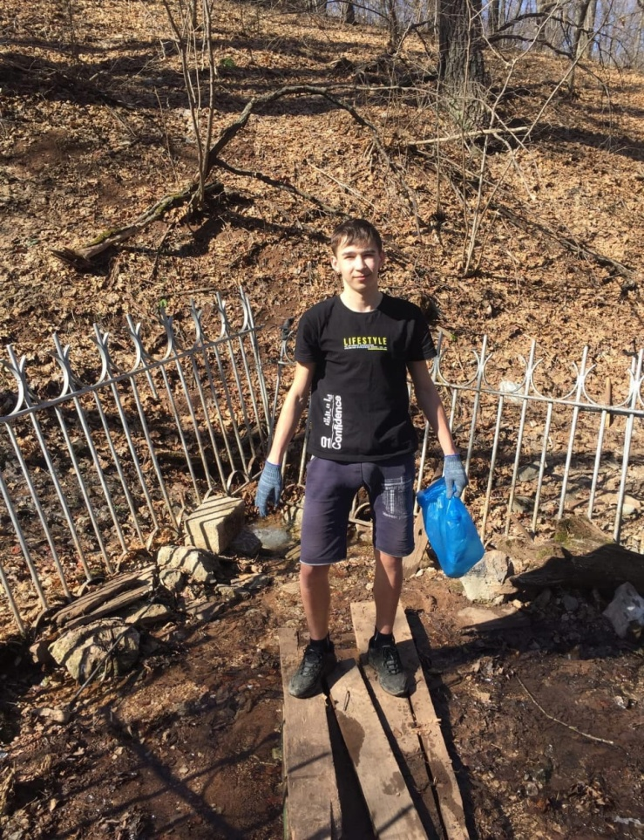
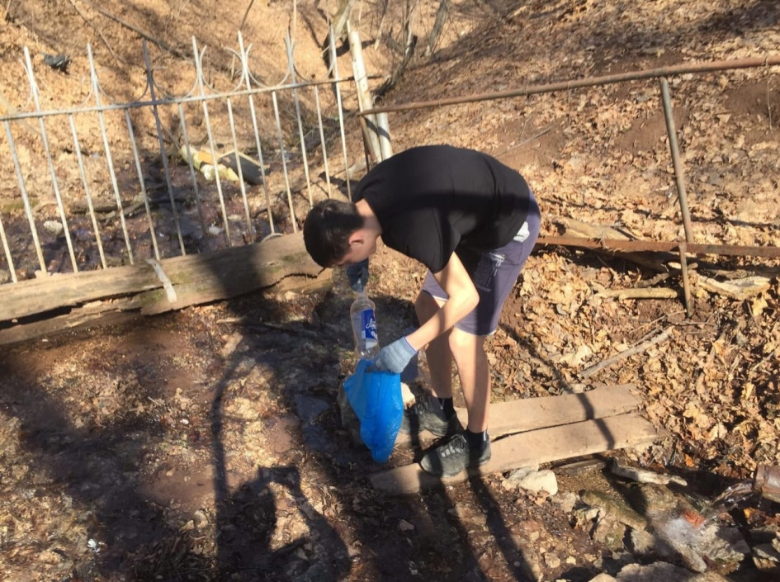
Родник весной
Я хочу, чтобы люди пили вкусную и полезную воду!

Slide 12
Спасибо за внимание!

